Slide 1
Презентація на тему: « Художні стилі. Класицизм »
Виконала
учениця 9-А класу
Кравчук Анастасія

Slide 2
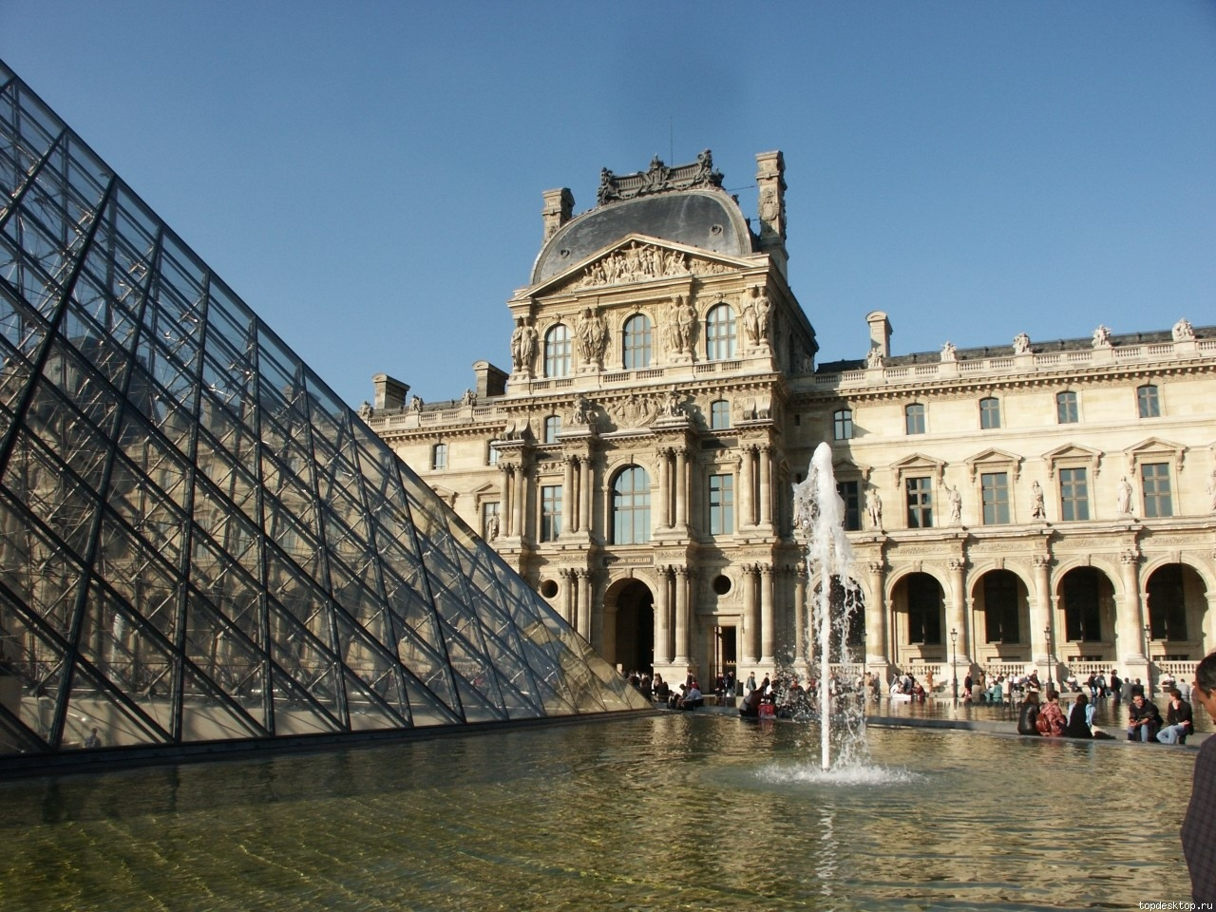
Класици́зм — напрям в європейському мистецтві, який уперше заявив про себе в італійській культурі XVI - го ст. Найбільшого розквиту досягає у Франції (XVII ст.). Певною мірою притаманний мистецтву усіх країн європи, у деяких зберігав свої позиції аж до першої чверті XIX ст.
Класицизм

Slide 3
Витоки класицизму в літературі
Риси класицизму в літературі України
В Україні класицизм не зміг у силу несприятливих історичних обставин розвинутися як цілісна структурована система, переважно орієнтувався на низькі жанри (очевидно, під впливом низового бароко). Деякі тенденції класицизму знайшли свій вияв у трагікомедії «Володимир» Феофана Прокоповича, поезії Івана Некрашевича, шкільних «піїтиках» XVIII ст., поемі «Енеїда» Івана Котляревського, травестійній оді «Пісні Гараська» Петра Гулака-Артемівського, оповіданнях Григорія Квітки-Основ'яненка та ін.
Шедевром українського класицизму стає героїко - комічна поема Івана Котляревського «Енеїда» — твір бурлескний і травестійний. Поширюється також травестійна ода (І. Котляревський, П. Гулак-Артемовський) і байка (П. Білецький-Носенко, П. Писаревський, С. Рудиковський). «Низькі» класицистичні жанри превалюють і в драматургії («Москаль-чарівник» та «Наталка Полтавка» І. Котляревського, «Сватання на Гончарівці» та «Шельменко-денщик» Г. Квітки-Основ'яненка), а в доробку Г. Квітки-Основ'яненка розвивається нетипова для літератури класицизму проза. З «високих» жанрів на зламі XVIII — XIX століть була поширена ода (І. Фальковський, І. Максимович, І. Шатович), яка створювалася з приводу урочистих дат або візитів світських і церковних можновладців.
Класицизм в Україні, на відміну від інших національних літератур, народився та існував без боротьби з бароковою літературою. У другій половині XVIII століття, коли Україна стає російською провінцією і втрачає національні літературні й культурні центри (зокрема Київську Академію), бароко зникає саме собою. Український класицизм, незважаючи на свій не вельми різноманітний прояв, знаменує собою перехід до єдиної літературної мови. Вживання народної мови вимагали існуючі в літературі українського класицизму жанри — травестія, байка, комедія, народне оповідання.

Slide 4
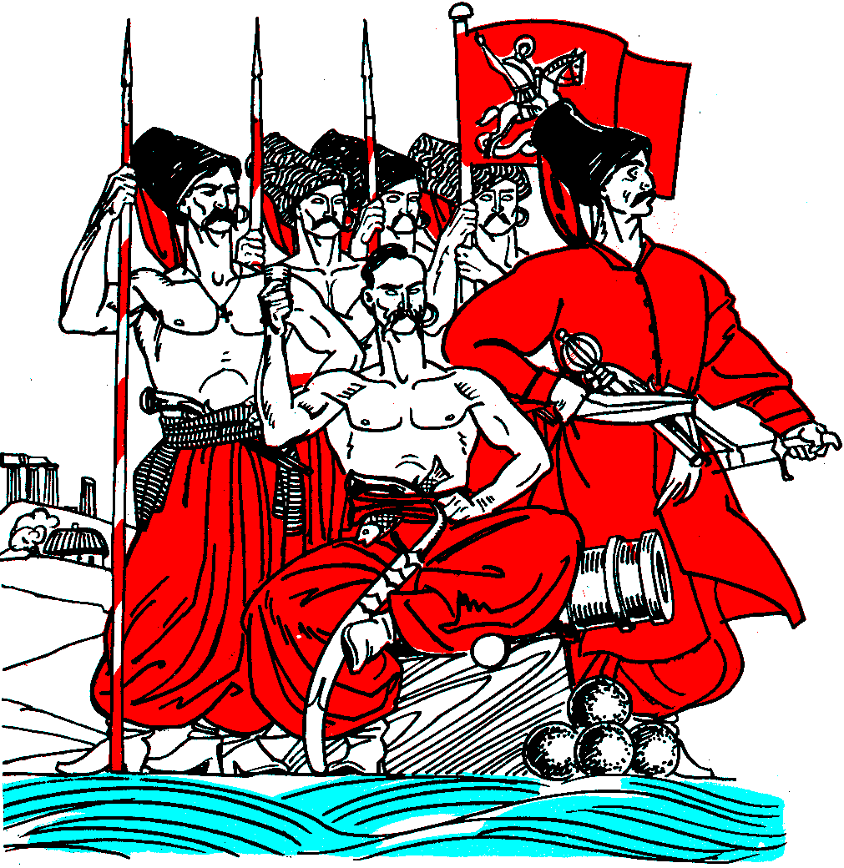


Slide 5
Класицизм у Франції XVII століття
Першою важливою спробою формулювання принципів класицизму була «Поетика» Ж. Шаплена (1638), але найпослідовнішим, найґрунтовнішим був теоретичний трактат «Мистецтво поетичне» Н.Буало (1634), написаний після того, як літературний класицизм у Франції сформувався. Застосувавши філософський метод Декарта до літератури, який полягав в узагальненні досвіду класицистів, Н.Буало встановив суворі рамки для кожного жанру, узаконив жанрову специфіку. Для класицизму був характерний раціоналізм, представники якого вважали, що краса та істина досягаються через розум, шляхом природи, яка мислилася як відкрита розумом сутність речей. З раціоналізмом пов'язана нормативність класицизму, яка регламентувала мистецтво та літературу, встановлювала вічні та непорушні правила й закони. Для драматургії — це закон «трьох єдностей» (дії, часу й місця).
У галузі мови класицизм становив вимоги ясності та чистоти, ідеалом була мова афористична, понятійна, яка відповідала б засадам теорії трьох стилів. Для класицизму характерний аристократизм, орієнтування на вимоги, смаки вищої суспільної верстви. Героями класицистичних творів були переважно люди аристократичного походження. Важливим складником теорії та практики класицизму була встановлена ієрархія жанрів, серед яких найважливішими вважалися античні: епопея, трагедія, дидактична поема, ода, байка, сатира.
Практиками класицизму були насамперед французькі письменники: поет Франсуа де Малерб, драматурги П'єр Корнель, Жан Расін, Жан-Батист Мольєр, романістка М. де Лафайєт, письменники-афористи Ф. де Ларошфуко, Ж. де Лабрюйєр, байкар Ж. Де Лафонтен, пізніше — просвітителі Вольтер, Ж.-Ж. Руссо та інші.

Slide 6
Класицизм у Франції XVIII ст.
Відомо, що приватні замовники Франції були прихильниками стриманих варіантів бароко чи французького рококо. Але класицизм підживлював замовами і грошима королівський двір, що вбачав в ньому ідеальні умови схвалення абсолютизму. Саме королівський двір створив Школу образотворчих мистецтв, де переважав класицизм як офіційний державний стиль.
Показовою стала художня доля Жака-Луї Давида ( 1748 - 1825 ). Він — учень майстра рококо Ж. М. Вьєна. І його перші твори цілком в стилі рококо.
Подивимось на картину Давида ранішнього періоду «Смерть філософа Сенеки». Фігурки людей — маленькі, всі метушаться навколо помираючого, жести — занадто театральні, а колорит — як на обгортці цукерки. Забуваєш, що це розповідь про смерть.
Після одержання Римської премії і перебування у Римі виникає абсолютно інший митець, послідовник класицизму, його найкращий представник у мистецтві Франції 18 століття. Програмним твором цього періоду стала картина «Присяга Гораціїв ». Ніяких маленьких фігур, ніякої метушні, ніяких солоденько-цукеркових фарб. Брати клянуться перед військовим походом і йдуть на смерть. Смерті ще нема ( два брати з трьох загинуть ), а смерть вже відчувається в суворих фарбах і урочисто-пригніченому настрої твору.
Творчі періоди Давида умовно можна поділити на:
початковий ( в стилі рококо );
класицизм римського періоду;
революційний класицизм;
ампір.
Отже, Давид не одразу став представником класицизму. На відміну від його послідовників - Жерара, Герена, Гро, Ан-Луї Жироде де Русі-Тріозона та ін. Особливо цікаве співіснування класицизму Давида, найкращого представника некласицизму в мистецтві тієї доби, з творами відвертого прихильника рококо Жана-Оноре Фраґонара ( 1732-1806 ).

Slide 7
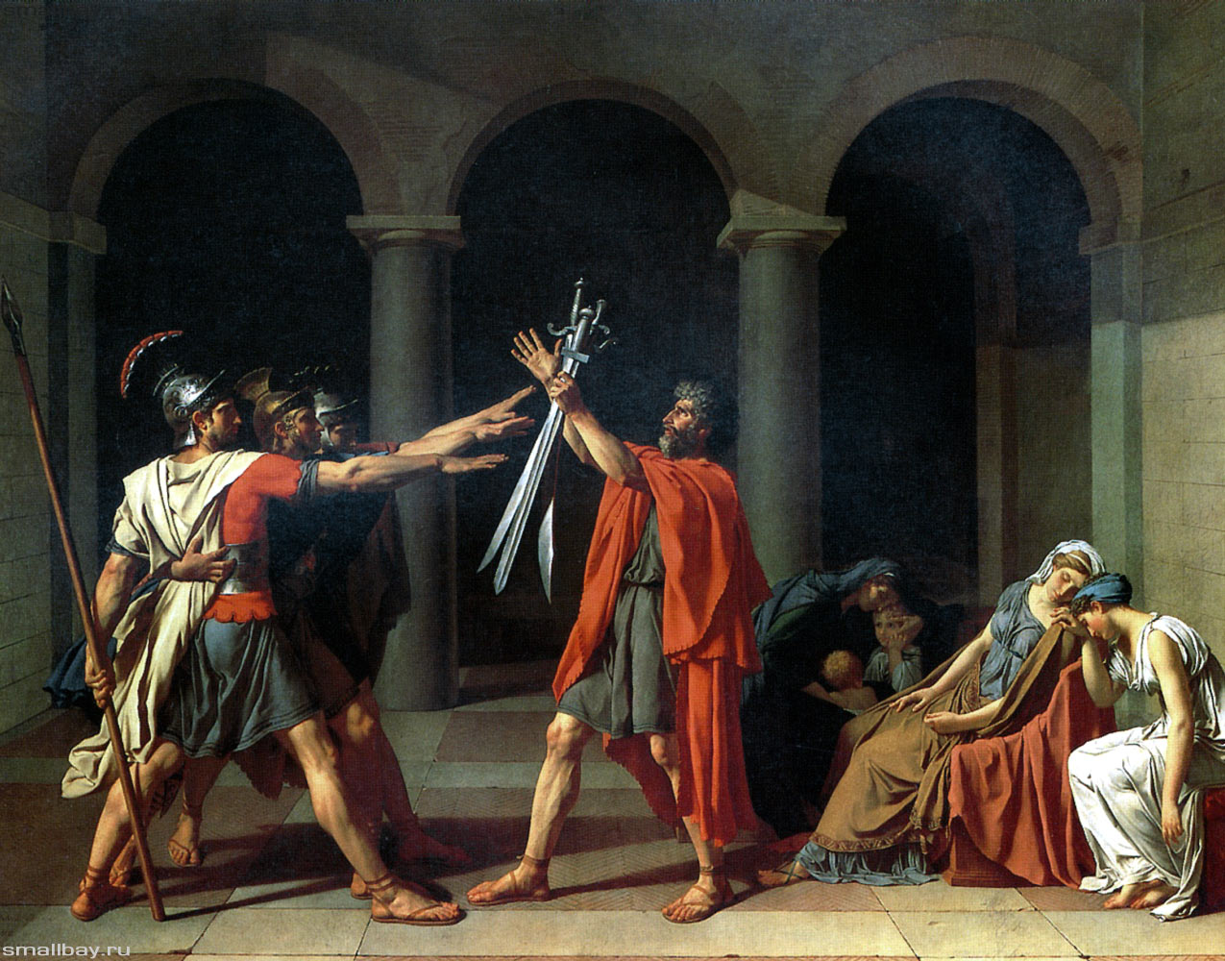
Жак - Луї́ Даві́д - "Клятва Гораціїв", 1784 Музей Лувр, Париж

Slide 8
Класицизм в живопису Європи ( відомі представники )
Жак-Луї Давід ( 1748-1825 ) , Франція
П'єр Нарсіс Герен( 1774-1833 )
Антуан Жан Гро ( 1771-1835 )
Гільом Гільон Летьєр( 1760-1832 )
Жак Реаттю (1760-1833 )
П'єр Поль Прюдон (1758-1823 )
Ан-Луї Жироде де Русі-Тріозон ( 1767-1824 )
Бенджамін Вест( 1738–1820 )
Гевін Гамільтон ( 1723-1798 )
Лосенко Антон Павлович ( 1737–1773 ), Російська Імперія
Помпео Батоні( 1708-1787 ), Італія

Slide 9
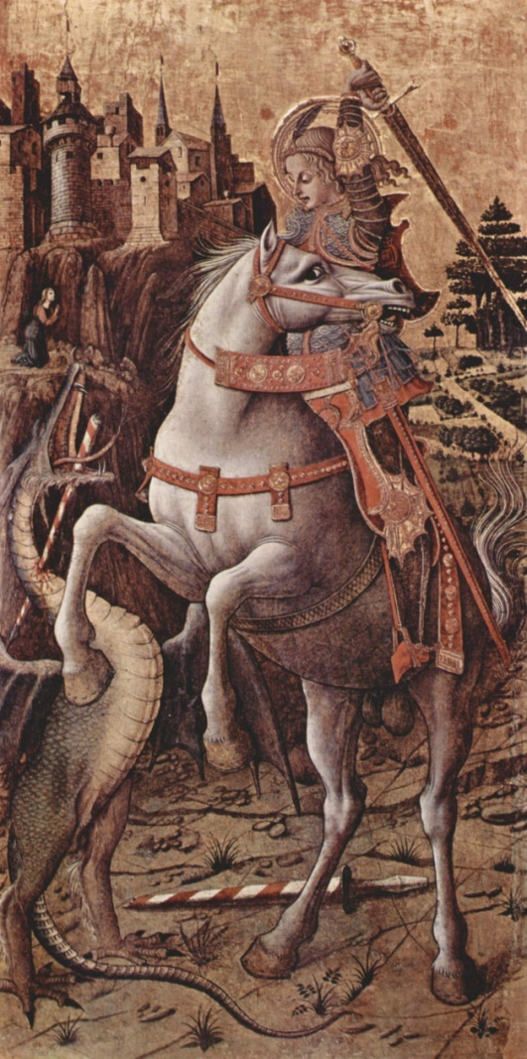
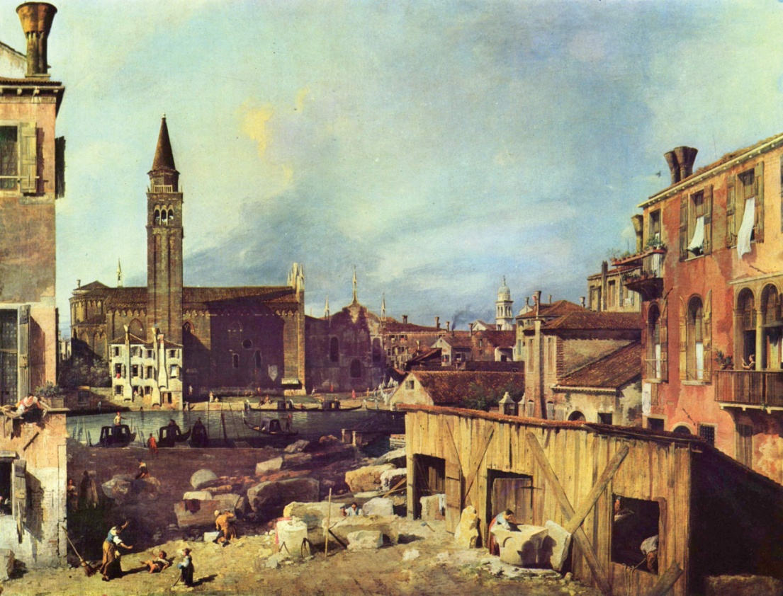
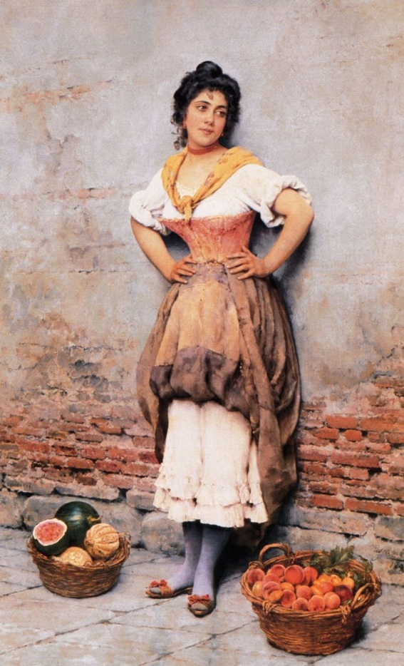
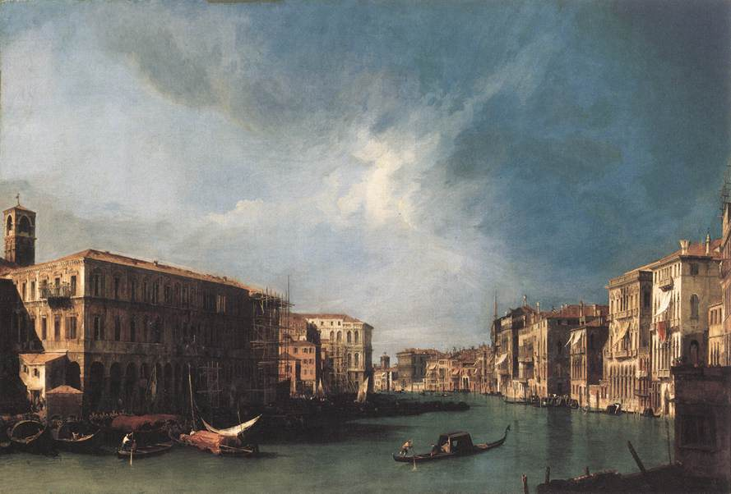

Slide 10
Класицизм в Російській імперії
Вже з 1760-хрр. в мистецтві Російської імперії почався поворот до класицизму. Він мав потужну підтримку від царського двору і імператриці Катерини Другої. В перехідних формах від стриманого бароко до класицизму працював запрошений до Петербурга архітектор Валлєн Деламот (1729-1800). В формах французького класицизму працювали і архітектори Баженов Василь Іванович і Старов І. Є., що навчалися у Парижі.
Відомі представники стилю класицизм у Москві -
Казаков Матвій Федорович
Бове Йосип Іванович
Франческо Кампорезі
Доменіко Жилярді
Биковський Михайло Дорімедонтович
Потужну лінію західноєвропейського класицизму підтримували і твори архітекторів Джакомо Кваренгі і Чарльза Камерона, що оселились в імперії. Виникають і свої майстри-архітектори класицизму — Львов М.О, Волков Ф.І., пізніше — Стасов В.П. (1769-1848) та ін.
У Києві чудовим зразком класицизму є Червоний корпус Київського університету, збудований у 1837-1843 рр. за проектом В.Беретті.
Найбільше поширення мав класицизм в сільських районах, де за проектами архітекторів класицизму будували панські садиби — від уславлений підмосковних до садиб в провінціях. Зразками чудових садиб в стилі класицизму під Петербургом були Сиворіци, Тайці і Пела, Мар'їно і Ропша, Павловськ і садиба Жерновка.
Зразками прекрасного класицизму в Україні стали садиби в Батурині, Сокиринцях, Качанівці на Чернігівщині, Вороновиці і Серебринцях на Вінничині, Микулинцях на Тернопільщині.

Slide 11
Класицизм в архітектурі України
Кінець ХVІІ – поч.. ХІХ ст. характеризується в українській архітектурі значним зростанням обсягу будівництва, поширенням нового стилю – класицизму. Класицизм надавав усім містобудівельним заходам державного офіційного характеру. З другого боку в межах цього стилю якоюсь мірою виявились історично-прогресивні будівельно-архітектурні тенденції часу. Крім того, весь пластично-образний арсенал засобів класицизму ніс на собі відлиски античності й епохи Відродження, інтерес до яких знову посилився в епоху просвітительства. У своїх кращих зразках мистецтво класицизму несло важливі естетичні і виховні функції. Урочиста простота будинків, площ, вулиць зовні ніби підпорядковані, геометрії, несла в собі глибокі емоційні імпульси. Розвиток архітектури великою мірою зумовлюється прогресом будівельної техніки. В цей час поступового впроваджуються в будівництво металеві конструкції, проте, як і раніше поширене було дерев’яне будівництво.
В розвитку класицизму можна визначити три етапи: становлення стилю, зрілість і занепад.
Архітектура першого етапу відзначається переходом від барокко до класицизму, пошуками нових засобів художньої виразності, й новим підходом до ансамблевої забудови. За часів класицизму набуває значення відкритий характер композиції ансамблів площ, вулиць і окремих комплексів.
Основним досягненням другого етапу було створення великих ансамблів, а в архітектурі – застосування декоративного мистецтва для втілення значних художніх задумів.
На третьому етапі поширилося багатоповерхове будівництво, зростали промислові підприємства, учбові заклади. Занепад класицизму виявився також у відході від творчого розуміння й використання форм античності у пануванні канонів і штампів, у прояві електризму.
Кращі набутки зрілого класицизму знаходять підтримку, поширення у творчій практиці українських архітекторів та скульпторів.
Відомі зодчі першої половини ХІХ ст.. такі як Андрій Воронихін, Андріян Захаров, Олександр Брюллов, Василь Стасо, Вікентій Беретті доповнили основну формулу класицизму, положенням про цілісність і ансамблю та його синтез із давньою забудовою. Виняткову увагу вони приділяти єдності архітектурних споруд.

Slide 12
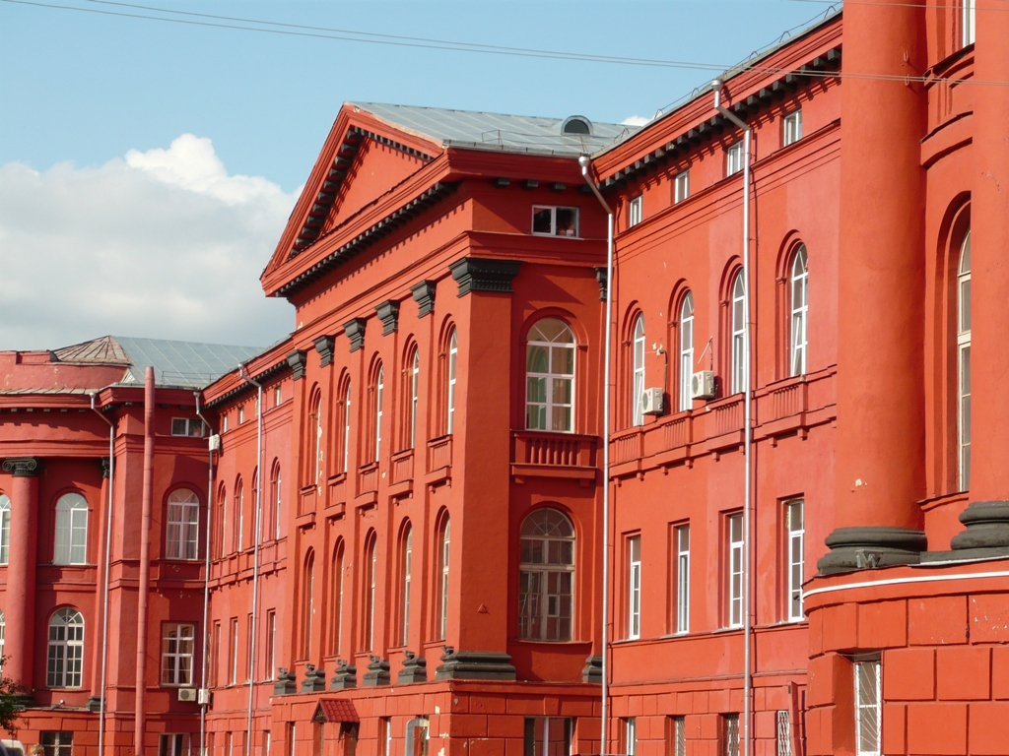
Червоний корпус Київського
з боку саду.

Slide 13
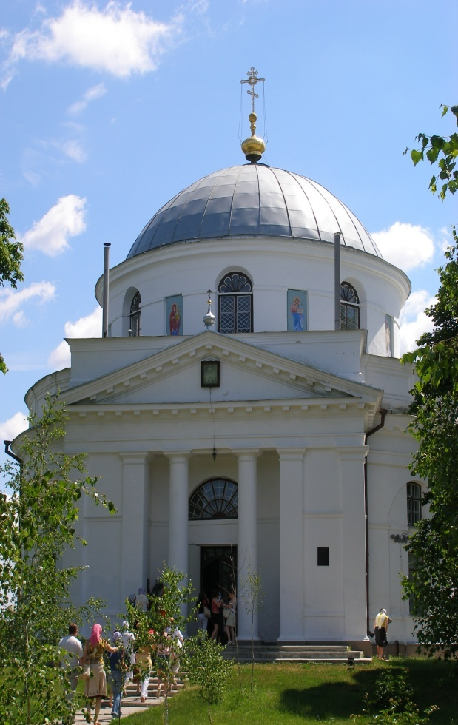
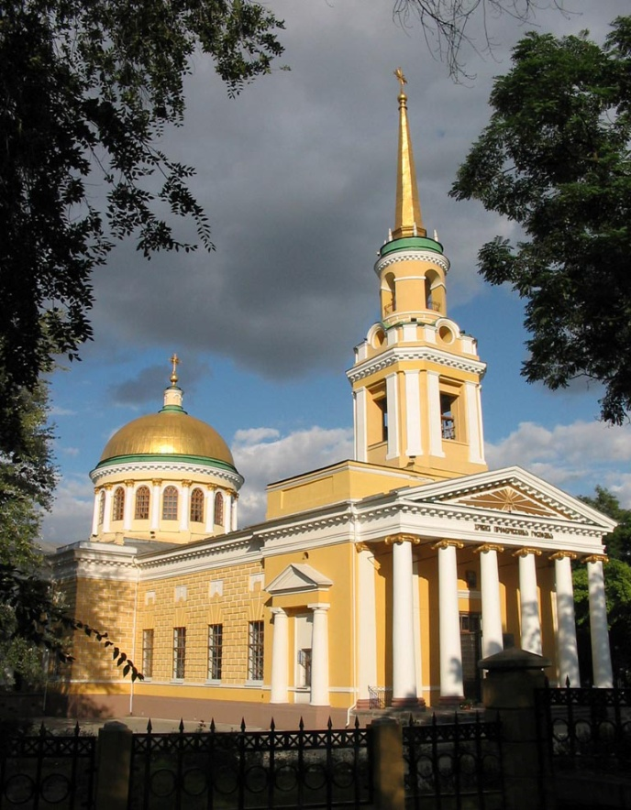
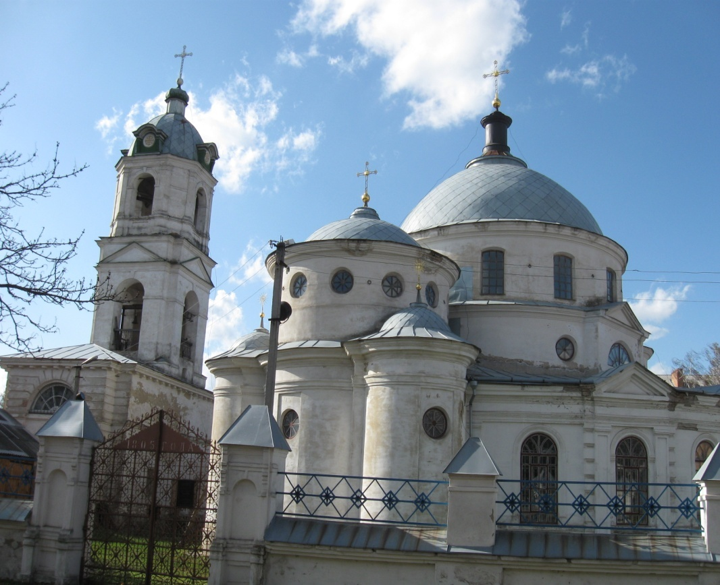
Миколаївська церква, с. Диканька, Полтавська обл.
Спасо-Преображенський кафедральний собор (Дніпропетровськ)
Вознесенська церква (Ромни), Сумська обл.

